Slide 1


POO:
Programación Orientada a Objetos
CLASE 1
Conceptos de POO. Creación de Clases y Objetos. Sintaxis y variables

Slide 2


POO: Concepto
La Programación Orientada a Objetos (POO) es un paradigma de programación, es decir, un modelo o un estilo de programación que nos da unas guías sobre cómo trabajar con él. Se basa en el concepto de clases y objetos. Este tipo de programación se utiliza para estructurar un programa de software en piezas simples y reutilizables de planos de código (clases) para crear instancias individuales de objetos.
MÓDULO 2.
Medina Ramiro

Slide 3
POO: Ventajas
Reutilización del código.
Convierte cosas complejas en estructuras simples reproducibles.
Evita la duplicación de código.
Permite trabajar en equipo gracias al encapsulamiento ya que minimiza la posibilidad de duplicar funciones cuando varias personas trabajan sobre un mismo objeto al mismo tiempo.
Al estar la clase bien estructurada permite la corrección de errores en varios lugares del código.
Protege la información a través de la encapsulación, ya que solo se puede acceder a los datos del objeto a través de propiedades y métodos privados.
La abstracción nos permite construir sistemas más complejos y de una forma más sencilla y organizada.
MÓDULO 2.
Medina Ramiro

Slide 4
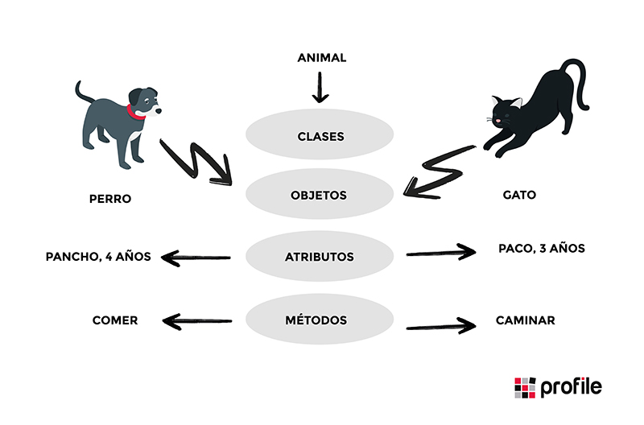
POO: Ejemplo
MÓDULO 2.

Slide 5
POO vs Programación estructurada
Programación estructurada
Los programas son más fáciles de entender.
Un programa estructurado puede ser leído en secuencia, de arriba hacia abajo, sin necesidad de estar saltando de un sitio a otro en la lógica.
La estructura del programa es más clara, las instrucciones están más relacionadas entre sí, y es más fácil comprender lo que hace cada función.
Favorece la reducción del esfuerzo en las pruebas.
Aumenta la productividad del programador.
MÓDULO 1.
Nombre del Docente.

Slide 6
POO vs Programación estructurada
Programación orientada a objetos
Es una forma especial de programar, más cercana a la forma de expresar las cosas en la vida real que otros tipos de programación.
Hay que pensar de una manera distinta, para escribir programas en términos de objetos, propiedades, métodos y otros conceptos nuevos.
El adecuado diseño de clases favorece la reusabilidad.
Debido a la sencillez para abstraer el problema, los programas orientados a objetos son más sencillos de leer y comprender y mantener, permiten ocultar detalles de implementación dejando visibles sólo los detalles más relevantes.
La facilidad de añadir, suprimir o modificar nuevos objetos nos permite hacer modificaciones de una forma muy sencilla.
MÓDULO 2.
Medina Ramiro

Slide 7
Clases
Una clase es una plantilla. Define de manera genérica cómo van a ser los objetos de un determinado tipo. Por ejemplo, una clase para representar a animales puede llamarse ‘animal’ y tener una serie de atributos, como ‘nombre’ o ‘edad’ (que normalmente son propiedades), y una serie con los comportamientos que estos pueden tener, como caminar o comer, y que a su vez se implementan como métodos de la clase (funciones).
MÓDULO 2.
Medina Ramiro

Slide 8
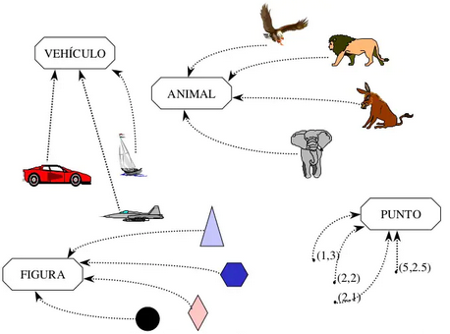
Clases
MÓDULO 2.
Medina Ramiro

Slide 9


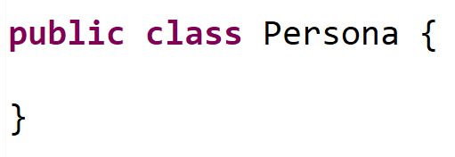
Clases
En java una clase se define con la palabra reservada class seguida del nombre de la clase.
El nombre de la clase debe empezar con mayúscula por ejemplo: Persona, Alumno,Profesor, Círculo.
Si el nombre es compuesto entonces cada palabra debe empezar por mayúscula por ejemplo:
CorreoElectronico, FigurasGeometricas.
MÓDULO 2.

Slide 10
Abstracción
La abstracción encarada desde el punto de vista de la programación orientada a objetos expresa las características esenciales de un objeto, las cuales distinguen al objeto de los demás.
apellido
edad
dni
nombre
año de ingreso
color de ojos
altura
MÓDULO 2.

Slide 11
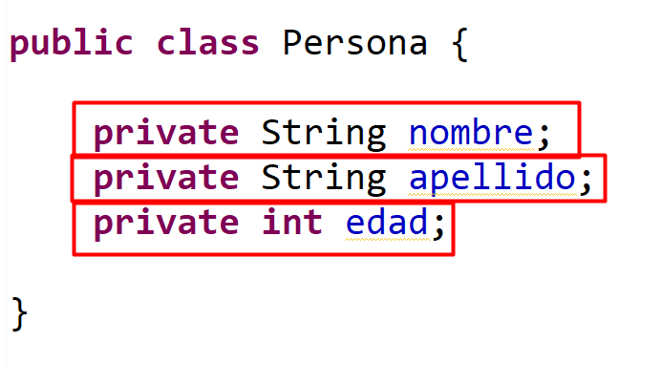
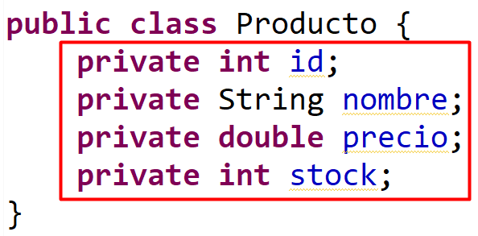
Clases: Atributos
Los Atributos son las caracteristicas que tendra nuestro modelo de Clase para crear los objetos.
La información de un objeto se almacena en atributos.
Los atributos pueden ser de tipos de datos primitivos de java o de tipo objeto.
MÓDULO 2.

Slide 12
Clases
public class Persona {
//Atributos
private String nombre;
private String apellidoPaterno;
private String apellidoMaterno;
private char sexo;
private int edad;
private String direccion;
}
apellido
edad
dni
nombre
año de ingreso
MÓDULO 2.
color de ojos
altura

Slide 13
Modificadores de acceso
Los modificadores de acceso nos permite indicar la visibilidad de esos métodos o atributos fuera de la clase, se ponen al principio del método o atributo. Los tipos son:
public: el método o atributo es accesible por cualquiera.
private: el método o atributo sólo es accesible para la propia clase. Fuera de la clase, no se ven. Se suelen usar en atributos y métodos que solo se usen dentro de la clase.
protected: el método o atributo de una clase padre se podrá acceder desde las clases hijas de la misma, es muy usado en herencia.
MÓDULO 2.

Slide 14
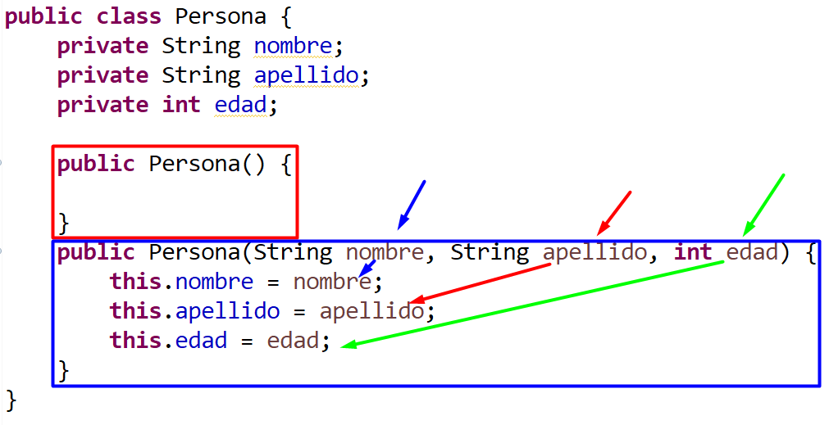
Clases: Constructores
Un constructor es un método especial de una clase que se llama automáticamente siempre que se declara un objeto de esa clase.
Pueden haber constructores vacíos sin parámetros, o constructores personalizados con los parámetros que se deseen.
Una clase puede tener más de un constructor.
MÓDULO 2.

Slide 15
La Palabra Clave this
Cuando se llama a un método, se pasa automáticamente un argumento implícito que es una referencia al objeto invocado (es decir, el objeto sobre el que se llama el método). Esta referencia se llama this.
MÓDULO 2.

Slide 16
Clases: Constructores
//Constructor por defecto
public Persona(){
}
//Constructor de copia
public Persona(Persona persona){
this.nombre=persona.nombre;
this.apellidoPaterno=persona.apellidoPaterno;
this.apellidoMaterno=persona.apellidoMaterno;
this.sexo=persona.sexo;
this.edad=persona.edad;
this.direccion=persona.direccion;
}
//Constructor común
public Persona(String nom, String app, String apm, char sexo, int edad, String dir){
this.nombre=nom;
this.apellidoPaterno=app;
this.apellidoMaterno=apm;
this.sexo=sexo;
this.edad=edad;
this.direccion=dir;
}
MÓDULO 2.

Slide 17
Objetos
Una vez declarada la clase podemos crear objetos a partir de ella. A esta creación de un objeto se la denomina instanciación de la clase.
A partir de una clase se pueden crear los objetos que uno requiera.
Para crear objetos basta con declarar una variable.
Instanciar
Objeto
clase
NombreClase
nombreObjeto
=
new
NombreConstructor(parametros)
MÓDULO 2.
Persona
persona1
=
new
Persona(“perez”,”jose”,25)

Slide 18
Objetos
Instanciar
public static void main(String[] args) {
Persona persona1=new Persona("José Roberto", "Jiménez", "Hernández", 'H', 20, "Av. Belgrano #41");
clase
Objeto
MÓDULO 2.

Slide 19

Gracias.
WEB: http://milprogramadores.unsa.edu.ar/
CANAL TELEGRAM: https://t.me/milprogramadoressaltenios
CENTRO DE AYUDA: http://ayudamilprogramadores.com/

